Slide 1

LUẬN VĂN TỐT NGHIỆP
TRƯỜNG ĐẠI HỌC BÁCH KHOA
KHOA ĐIỆN - ĐIỆN TỬ
BỘ MÔN KỸ THUẬT ĐIỀU KHIỂN & TỰ ĐỘNG HÓA
THIẾT KẾ HỆ THỐNG QUAN TRẮC MÔI TRƯỜNG NƯỚC NUÔI TÔM
TRÊN CƠ SỞ ĐIỆN TOÁN ĐÁM MÂY
GVHD: TS. TRƯƠNG ĐÌNH CHÂU
PGS. TS PHẠM NGỌC TUẤN
HVTH: TRƯƠNG HỒNG PHÚC
MSHV: 1770039
Tp.HCM, Ngày 3/7/2019

Slide 2

NỘI DUNG
GIỚI THIỆU ĐỀ TÀI
TÌNH HÌNH QUAN TRẮC MÔI TRƯỜNG NƯỚC HIỆN NAY
THIẾT KẾ CẤU HÌNH
THIẾT KẾ PHẦN CỨNG - PHẦN MỀM
TÍCH HỢP HỆ THỐNG
KẾT LUẬN

Slide 3
NỘI DUNG
GIỚI THIỆU ĐỀ TÀI
TÌNH HÌNH QUAN TRẮC MÔI TRƯỜNG NƯỚC HIỆN NAY
THIẾT KẾ CẤU HÌNH
THIẾT KẾ PHẦN CỨNG - PHẦN MỀM
TÍCH HỢP HỆ THỐNG
KẾT LUẬN

Slide 4
1. GIỚI THIỆU ĐỀ TÀI
1. Tình hình ngành nuôi tôm trên thế giới
2. Tình hình ngành nuôi tôm ở Việt Nam
3. Môi trường nước ô nhiễm
4. Nhu cầu quan trắc môi trường nước
Notes:
Dự báo, năm 2050, thế giới cần hơn 220 triệu tấn thủy sản trong khi tổng sản lượng đánh bắt thủy sản của thế giới có xu hướng giảm dần.

Slide 5
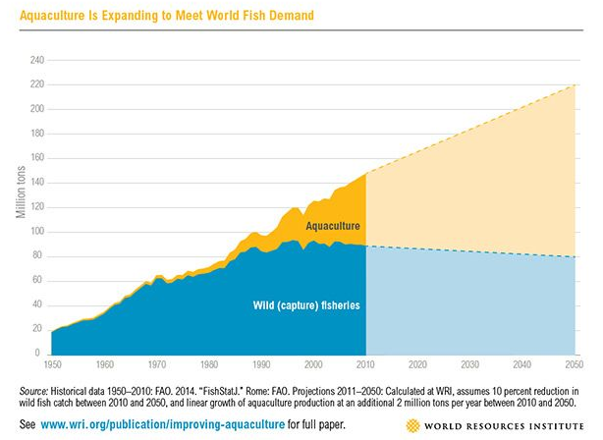
1. GIỚI THIỆU ĐỀ TÀI
1. Tình hình ngành nuôi tôm trên thế giới
Nhu cầu tiêu thụ thủy sản thế giới có tốc độ tăng trưởng ngày càng cao.
Dự báo, năm 2050, thế giới cần hơn 220 triệu tấn thủy sản.
Vì vậy, nuôi trồng thủy sản có nhiệm vụ đảm bảo khoảng 63,5% lượng tiêu thụ thủy sản vào năm 2050
Notes:
Dự báo, năm 2050, thế giới cần hơn 220 triệu tấn thủy sản trong khi tổng sản lượng đánh bắt thủy sản của thế giới có xu hướng giảm dần.

Slide 6
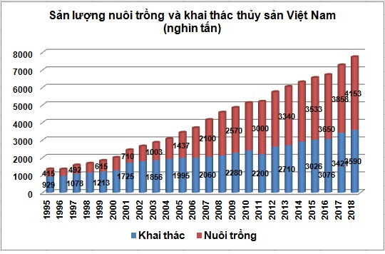
1. GIỚI THIỆU ĐỀ TÀI
2. Tình hình ngành nuôi tôm ở Việt Nam
Theo VASEP, năm 2018, diện tích nuôi tôm nước lợ đạt 745.000 ha, với sản lượng 800.000 tấn.
Giá trị xuất khẩu mặt hàng tôm của nước ta năm 2018 đạt 3,55 tỷ USD. 2019, dự kiến tăng trưởng và đạt trên 4,2 tỷ USD, chiếm 40% giá trị xuất khẩu thủy sản
Nguồn: VASEP

Slide 7
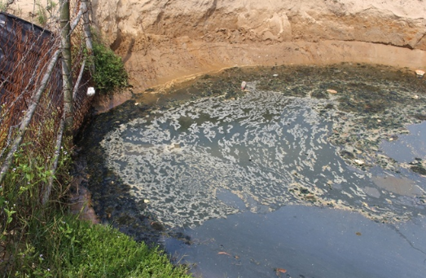
1. GIỚI THIỆU ĐỀ TÀI
3. Môi trường nước ô nhiễm
Môi trường nuôi tôm còn nhiều bất cập, thiếu giám sát, đo đạc và kiểm tra các thông số môi trường nước cấp, nước nuôi, nước thải dẫn đến ô nhiễm vùng nuôi và rủi ro dịch bệnh gây mất mùa, treo ao.
Nguồn: Moitruong.net.vn
Các hoạt động từ quá trình sản xuất tôm đang làm ô nhiễm môi trường, Như: Một số hệ thống phụ (xây dựng ao hồ, xử lý ao hồ, công trình thu nước, lưu chứa, nuôi dưỡng, thay nước, xả bùn cặn, thu hoạch, và bơm cạn ao là những nguồn gây ô nhiễm)

Slide 8
1. GIỚI THIỆU ĐỀ TÀI
4. Nhu cầu quan trắc môi trường nước
Nếu không có giải pháp tốt để quản lý chất thải trong ao nuôi tôm, thì hoạt động nuôi tôm sẽ gặp nhiều khó khăn.
Giải pháp số hóa/tối ưu hóa sản xuất nông nghiệp là đo lường, giám sát và điều khiển các yếu tố đầu vào và các thông số của quá trình sản xuất đảm bảo luôn đạt yêu cầu nhằm đạt các giá trị đầu ra tốt nhất.
Các quy định và chính sách về kiểm soát ô nhiễm môi trường trong nuôi tôm (Luật Bảo vệ Môi trường số 55/2014 / QH13, Thông tư số 44/2010 / Bộ NN & PTNT và 45/2010 / Bộ NN&PTNT, về quản lý thâm canh cá tra và nuôi tôm.
Notes:
Vụ Công ty Formosa gây ô nhiễm môi trường 4 tỉnh miền Trung vào năm 2016, ảnh hưởng trực tiếp 41.000 người và gián tiếp 176.000 người phụ thuộc (bồi thường 500 triệu USD).
Đầu tháng 6/ 2017, ở vùng nuôi tôm hùm thuộc Phường Xuân Yên và Xã Xuân Phương, Thị xã Sông Cầu, Phú Yên đã có 502 hộ nuôi có 769.175 con tôm hùm bị chết, bao gồm tôm giống và tôm thương phẩm, tương đương 350-400 tấn, ước thiệt hại trên 700 tỷ đồng.

Slide 9
NỘI DUNG
GIỚI THIỆU ĐỀ TÀI
TÌNH HÌNH QUAN TRẮC MÔI TRƯỜNG NƯỚC HIỆN NAY
THIẾT KẾ CẤU HÌNH
THIẾT KẾ PHẦN CỨNG - PHẦN MỀM
TÍCH HỢP HỆ THỐNG
KẾT LUẬN

Slide 10
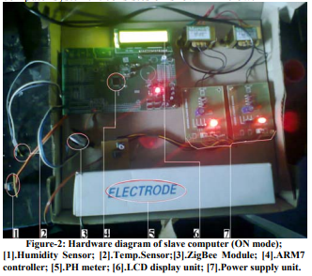
2. TÌNH HÌNH QUAN TRẮC
MÔI TRƯỜNG NƯỚC HIỆN NAY
1. Trên thế giới
Bài báo Computers and electronics in agriculture, hệ thống thiết kế để dự báo chất lượng nước với các mạng thần kinh nhân tạo và kiểm soát chất lượng nước để giảm thiệt hại. Mô hình dự báo nồng độ oxy hòa tan trước 30 phút đã được đánh giá với các dữ liệu thực nghiệm.
Bài báo “Design a Monitoring System of Aquaculture” giới thiệu một hệ thống giám sát nuôi trồng thủy sản, đo các thông số (nhiệt độ, độ ẩm, pH) sử dụng ARM7. Hệ thống dùng mô đun truyền thông không dây ZigBee.
Nguồn: Moitruong.net.vn

Slide 11
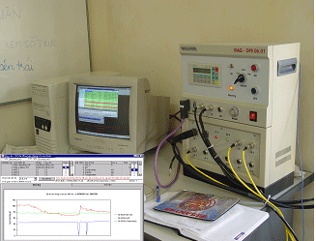
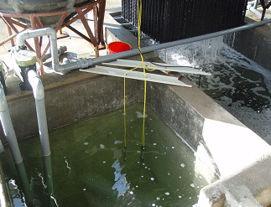
2. TÌNH HÌNH QUAN TRẮC
MÔI TRƯỜNG NƯỚC HIỆN NAY
2. Tại Việt Nam
VIELINA đã xây dựng một hệ thống quan trắc, quản lý môi trường nước qua mạng internet.(2009)
Công ty CP Viện máy và dụng cụ công nghiệp (IMI) sử dụng 3 đầu đo pH, ORP, nhiệt độ sử dụng PIC18F (2014)
Trung tâm Nghiên cứu và thiết kế vi mạch (ICDREC), Khu Nông nghiệp công nghệ cao (AHTP) và Công ty Mimosa Tek triển khai thiết kế theo hướng đặt trực tiếp các cảm biến xuống hồ đo pH và nồng độ ô xy hòa tan (DO) (2015)

Slide 12
2. TÌNH HÌNH QUAN TRẮC
MÔI TRƯỜNG NƯỚC HIỆN NAY
3. Những hạn chế hiện tại
Các cảm biến ngay tại vị trí cần đo ở ao nuôi sau đó truyền các kết quả đo về trung tâm xử lý. Chi phí đầu tư cao (đặc biệt là cảm biến)
Việc lắp đặt các cảm biến ngoài ao còn có nhược điểm là rất khó bảo quản, vệ sinh, hiệu chỉnh và bảo trì.
Chưa có hệ thống giám sát tất cả 8 tiêu chí chất lượng nước.
Notes:
Hầu hết các hệ thống quan trắc môi trường hiện nay đều vận hành theo phương thức đặt tất cả cảm biến ngay tại vị trí cần đo ở ao nuôi sau đó truyền các kết quả đo về qua mạng có dây hay không dây. Phương pháp này là tốt cho việc giám sát môi trường nói chung, nhưng để áp dụng cho việc nuôi tôm thì không khả thi về mặt kinh tế do chi phí đầu tư (đặc biệt chi phí cảm biến) quá cao.
- Việc lắp đặt các cảm biến ngoài ao còn có nhược điểm là rất khó bảo quản, vệ sinh, hiệu chỉnh và bảo trì.
- Chưa có hệ thống giám sát tất cả 8 tiêu chí chất lượng nước.

Slide 13
2. TÌNH HÌNH QUAN TRẮC
MÔI TRƯỜNG NƯỚC HIỆN NAY
4. Sự cần thiết và phạm vi đề tài
Nhu cầu thủy sản lớn và tình hinh ô nhiễm ngày càng tăng, ứng dụng giúp giải quyết vấn đề này là hệ thống quan trắc môi trường nước nuôi tôm.
Quan trắc môi trường nước từ các ao, hồ nuôi tôm để kiểm soát các chỉ tiêu nước nằm trong giới hạn cho phép và có biện pháp xử lí kịp thời khi có sự thay đổi, do đó có thể tránh được bệnh tật cho các loài thủy sản, tăng lợi nhuận, đặc biệt là tôm.

Slide 14
2. TÌNH HÌNH QUAN TRẮC
MÔI TRƯỜNG NƯỚC HIỆN NAY
5. Mục tiêu của đề tài
Nghiên cứu thiết kế, chế tạo thiết bị quan trắc môi trường nước nuôi tôm để có các biện pháp can thiệp kịp thời.
Giám sát, theo dõi các chỉ số của môi trường ao nuôi tôm từ xa giúp ta chúng phòng tránh được dịch bệnh, đảm bảo một vụ mùa mới thắng lợi.

Slide 15
NỘI DUNG
GIỚI THIỆU ĐỀ TÀI
TÌNH HÌNH QUAN TRẮC MÔI TRƯỜNG NƯỚC HIỆN NAY
THIẾT KẾ CẤU HÌNH
THIẾT KẾ PHẦN CỨNG - PHẦN MỀM
TÍCH HỢP HỆ THỐNG
KẾT LUẬN

Slide 16
3. THIẾT KẾ CẤU HÌNH
1. Các thông số môi trường nước cần quan trắc
2. Tiêu chuẩn của môi trường nước cần quan trắc
3. Nguyên lý của hệ thống quan trắc

Slide 17
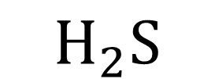
3. THIẾT KẾ CẤU HÌNH
1. Các thông số môi trường nước cần quan trắc
Nhiệt độ
Độ mặn
Độ ẩm
Nồng độ
$$H_{2}S$$
Nồng độ Oxy hòa tan
Độ kiềm
Độ pH
Độ trong

Slide 18
3. THIẾT KẾ CẤU HÌNH
2. Tiêu chuẩn của môi trường nước cần quan trắc
Bảng: Chất lượng nước ao nuôi tôm QCVN 02 - 19:2014/BNNPTNT
TT | Thông số | Đơn vị | Giá trị cho phép
1 | Ôxy hoà tan (DO) | mg/l | ≥ 3,5
2 | pH |  | 7 ÷ 9, dao động trong ngày không quá 0,5
3 | Độ mặn | ‰ | 5 ÷ 35
4 | Độ kiềm | mg/l | 60 ÷ 180
5 | Độ trong | cm | 20 ÷ 50
6 | NH₃ | mg/l | < 0,3
7 | H₂S | mg/l | < 0,05
8 | Nhiệt độ | °C | 18 ÷ 33

Slide 19
3. THIẾT KẾ CẤU HÌNH
3. Nguyên lý của hệ thống quan trắc
LẤY MẪU
THU THẬP,
XỬ LÝ
DỮ LIỆU
TRUYỀN THÔNG,
LƯU TRỮ
DỮ LIỆU
ỨNG DỤNG,
GIÁM SÁT
Sơ đồ cấu hình của hệ thống

Slide 20
3. THIẾT KẾ CẤU HÌNH
3. Nguyên lý của hệ thống quan trắc

Slide 21
NỘI DUNG
GIỚI THIỆU ĐỀ TÀI
TÌNH HÌNH QUAN TRẮC MÔI TRƯỜNG NƯỚC HIỆN NAY
THIẾT KẾ CẤU HÌNH
THIẾT KẾ PHẦN CỨNG - PHẦN MỀM
TÍCH HỢP HỆ THỐNG
KẾT LUẬN

Slide 22
4. THIẾT KẾ PHẦN CỨNG + PHẦN MỀM
1. Giải thuật chung của hệ thống
2. Thiết kế các cụm (Lấy mẫu, thu thập, truyền thông)
3. Thiết kế phần mềm (Yêu cầu, Cơ sở dữ liệu, giao diện)

Slide 23
4. THIẾT KẾ PHẦN CỨNG + PHẦN MỀM
1. Giải thuật chung của hệ thống
KHỞI TẠO ĐIỂM ĐO
KIỂM TRA ĐIỀU KIỆN ĐO
XẢ NƯỚC CŨ
RỬA VAN ĐO
BƠM NƯỚC ĐO
TIẾN HÀNH ĐO
ĐỌC CÁC THÔNG SỐ
XỬ LÝ DỮ LIỆU
GỬI LÊN SERVER
SERVER LƯU TRỮ
TRUY XUẤT THÔNG QUA ỨNG DỤNG

Slide 24
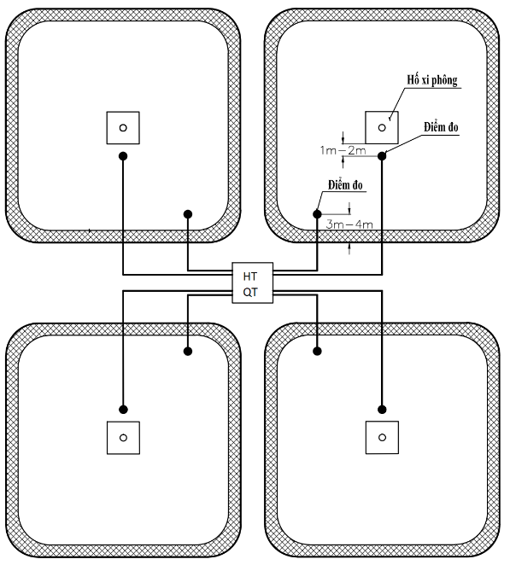
4. THIẾT KẾ PHẦN CỨNG + PHẦN MỀM
2. Lấy mẫu nước đo
Chỉ cần 1 hệ thống quan trắc được nhiều ao hồ.
Tiết kiệm chi phí cho người nuôi tôm
3. Thu thập các thông số
Các cảm biến trả kết quả về bằng tín hiệu RS485, Analog. PLC đọc các tín hiệu này theo chuẩn Modbus/RTU.
PLC xử lý và gửi tín hiệu về Server theo chuẩn TCP Socket.

Slide 25
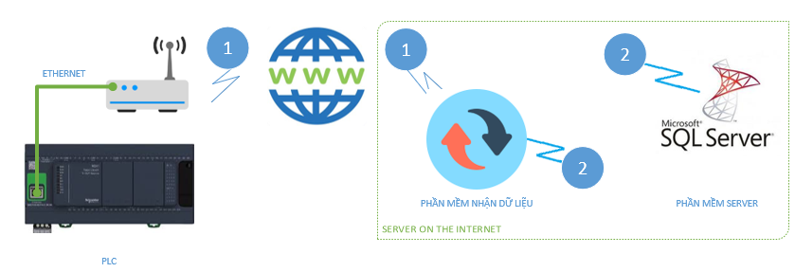
4. THIẾT KẾ PHẦN CỨNG + PHẦN MỀM
4. Truyền thông tín hiệu
SOCKET TCP
MQTT
Linux
Windows
MySQL
SQL Server

Slide 26
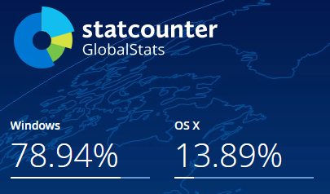
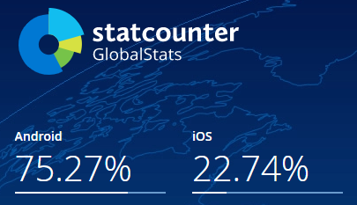
4. THIẾT KẾ PHẦN CỨNG + PHẦN MỀM
5. Thiết kế phần mềm
Nguồn sử dụng: http://gs.statcounter.com
Hệ điều hành sử dụng trên máy tính
Hệ điều hành sử dụng trên di động

Slide 27
4. THIẾT KẾ PHẦN CỨNG + PHẦN MỀM
5. Thiết kế phần mềm (tt)
WEB
PHẦN MỀM
(Windows)
APP
(Android)
APP
(IOS)
Đảm bảo hiện thị các thông tin cần thiết cho người nuôi tôm
Đưa ra những cảnh báo, lời khuyên cần thiết cho người nuôi tôm.
Giao diện đơn giản, dễ sử dụng, thân thiện với người dùng.
Giao diện dành cho kỹ thuật, cài đặt, sửa chữa các sự cố nếu có.

Slide 28

4. THIẾT KẾ PHẦN CỨNG + PHẦN MỀM
5. Cơ sở dữ liệu
Cở sở dữ liệu của hệ thống được thiết kế có các chức năng lưu trữ:
Thông tin người dùng
Các ao nuôi, hồ nuôi tôm
Giới hạn đo, giới hạn cho phép, thông số
Kết quả đo các chỉ tiêu nước
Đặc điểm
An toàn, Bảo mật.
Dễ dàng backup, khôi phục và dễ dàng di chuyển.

Slide 29
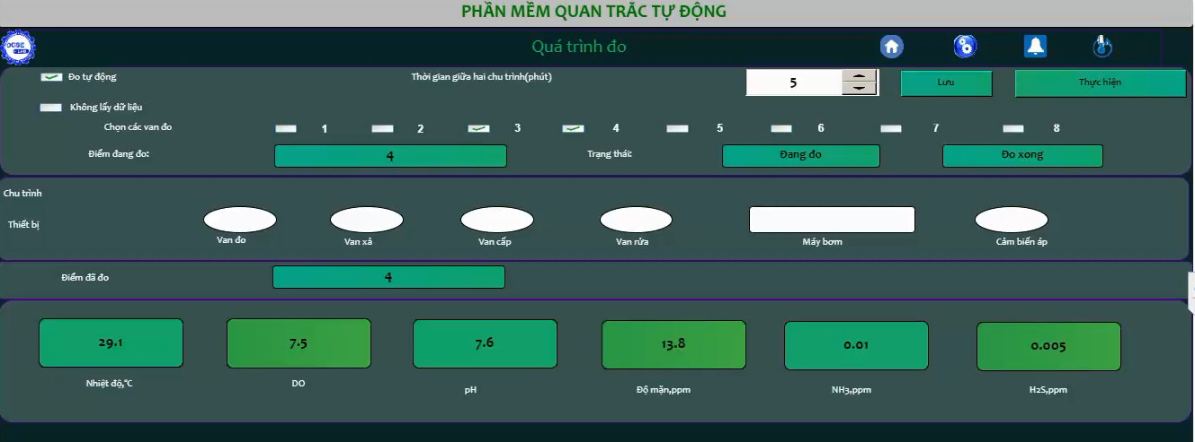
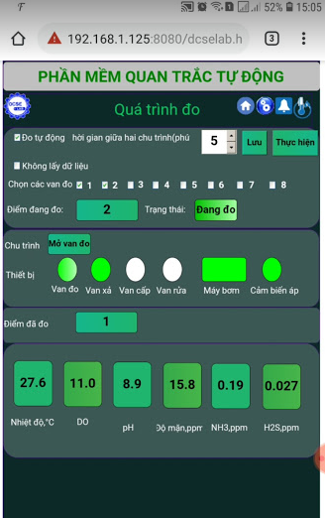
4. THIẾT KẾ PHẦN CỨNG + PHẦN MỀM
6. Giao diện
Trực quan, dễ sử dụng
Không phụ thuộc hệ điều hành.
Đặc điểm

Slide 30
NỘI DUNG
GIỚI THIỆU ĐỀ TÀI
TÌNH HÌNH QUAN TRẮC MÔI TRƯỜNG NƯỚC HIỆN NAY
THIẾT KẾ CẤU HÌNH
THIẾT KẾ PHẦN CỨNG - PHẦN MỀM
TÍCH HỢP HỆ THỐNG
KẾT LUẬN

Slide 31
5. TÍCH HỢP HỆ THỐNG
1. Hoàn thiện phần cứng hệ thống đo.
2. Phần mềm giám sát và điều khiển.
3. Cảnh báo và chỉ dẫn người sử dụng.
4. Mục đích và kết quả của thực nghiệm.
Notes:
Vị trí đặt ở Cần Giờ

Slide 32
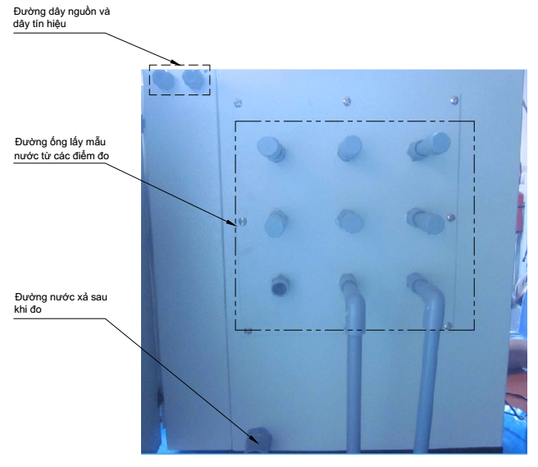
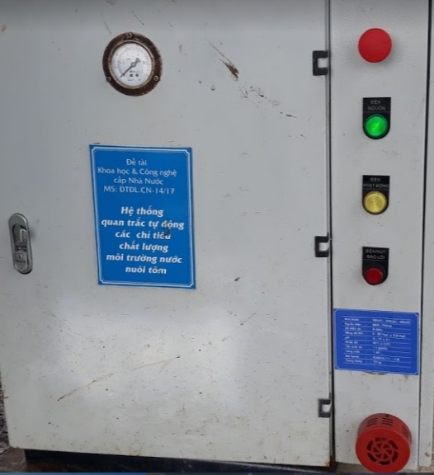
5. TÍCH HỢP HỆ THỐNG
1. Hệ thống đo
Mặt trước của tủ đo.
Mặt sau của tủ đo.
Notes:
Vị trí đặt ở Cần Giờ

Slide 33
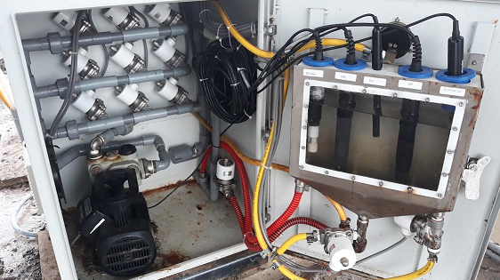
5. TÍCH HỢP HỆ THỐNG
1. Hệ thống đo (tt)
Bên trong tủ đo

Slide 34
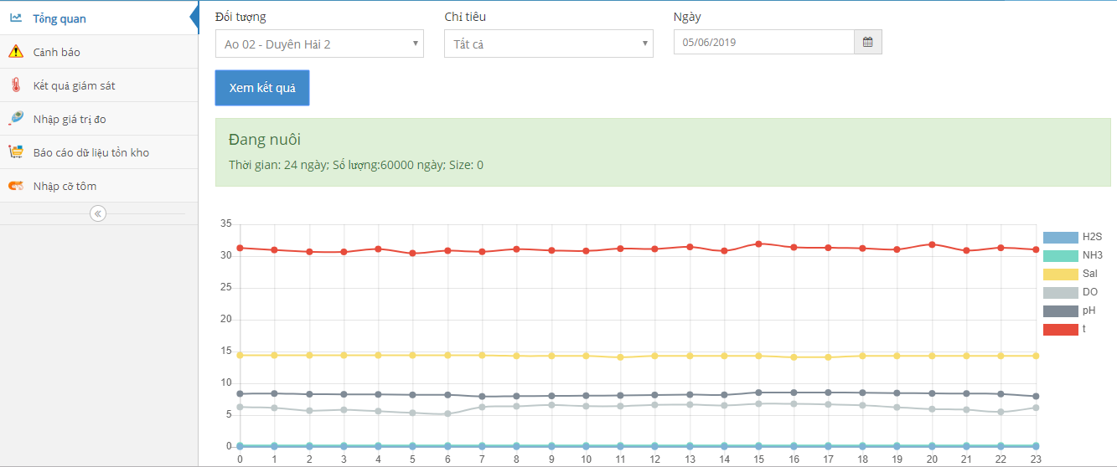
5. TÍCH HỢP HỆ THỐNG
2. Tích hợp giao diện phần mềm
Giao diện web
Giao diện trên điện thoại
Notes:
Đánh giá độ tin cậy, hoạt động ổn định của toàn bộ hệ thống thiết bị phần cứng của thiết bị đo cũng như chương trình phần mềm thiết bị khi hoạt động liên tục và dài ngày.

Slide 35
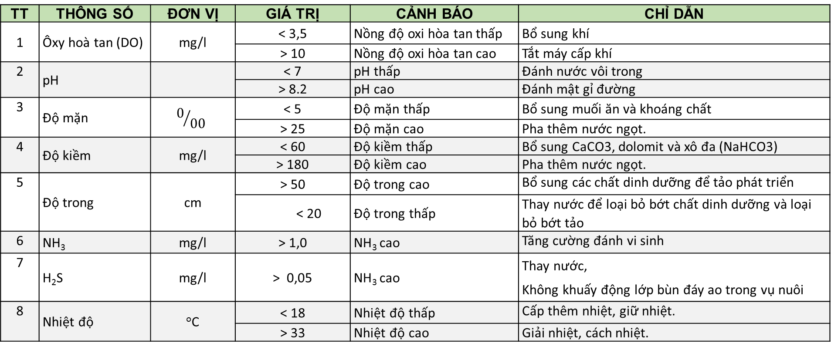
5. TÍCH HỢP HỆ THỐNG
3. Thông tin hỗ trợ đến người dùng
TT | THÔNG SỐ | ĐƠN VỊ | GIÁ TRỊ | CẢNH BÁO | CHỈ DẪN
1 | Ôxy hoà tan (DO) | mg/l | < 3,5 | Nồng độ oxi hòa tan thấp | Bổ sung khí
 |  |  | > 10 | Nồng độ oxi hòa tan cao | Tắt máy cấp khí
2 | pH |  | < 7 | pH thấp | Đánh nước vôi trong
 |  |  | > 8.2 | pH cao | Đánh mật gỉ đường
3 | Độ mặn | $$0/{00}$$ | < 5 | Độ mặn thấp | Bổ sung muối ăn và khoáng chất
 |  |  | > 25 | Độ mặn cao | Pha thêm nước ngọt.
4 | Độ kiềm | mg/l | < 60 | Độ kiềm thấp | Bổ sung CaCO3, dolomit và xô đa (NaHCO3)
 |  |  | > 180 | Độ kiềm cao | Pha thêm nước ngọt.
5 | Độ trong | cm | > 50 | Độ trong cao | Bổ sung các chất dinh dưỡng để tảo phát triển
 |  |  | < 20 | Độ trong thấp | Thay nước để loại bỏ bớt chất dinh dưỡng và loại bỏ bớt tảo
6 | NH₃ | mg/l | > 1,0 | NH_{3­­ ­}cao | Tăng cường đánh vi sinh
7 | H₂S | mg/l | > 0,05 | NH_{3­­ ­­}cao | Thay nước, Không khuấy động lớp bùn đáy ao trong vụ nuôi
8 | Nhiệt độ | ºC | < 18 | Nhiệt độ thấp | Cấp thêm nhiệt, giữ nhiệt.
 |  |  | > 33 | Nhiệt độ cao | Giải nhiệt, cách nhiệt.
Notes:
Đánh giá độ tin cậy, hoạt động ổn định của toàn bộ hệ thống thiết bị phần cứng của thiết bị đo cũng như chương trình phần mềm thiết bị khi hoạt động liên tục và dài ngày.

Slide 36
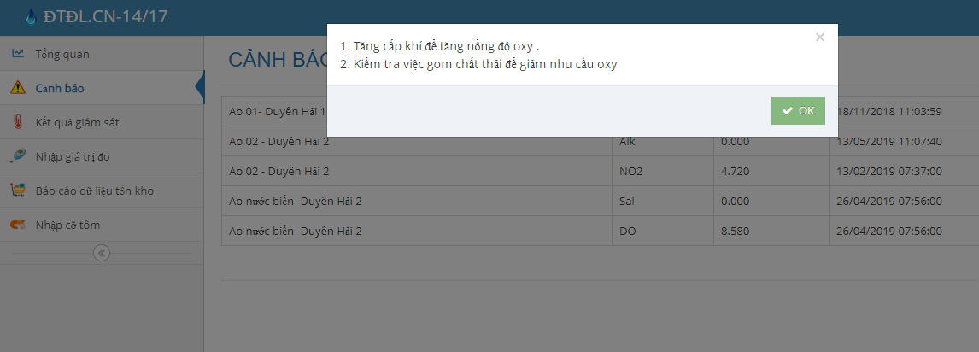
5. TÍCH HỢP HỆ THỐNG
3. Thông tin hỗ trợ đến người dùng
Giao diện cảnh báo cho người sử dụng

Slide 37
5. TÍCH HỢP HỆ THỐNG
4. Thử nghiệm hệ thống
Mục đích:
Đánh giá độ tin cậy, hoạt động ổn định của toàn bộ hệ thống.
Kiểm tra, hoàn thiện lại thiết kế và các chức năng phần cứng, phần mềm trong thiết bị, phát hiện và khắc phục.
Làm cơ sở căn cứ để có thể đánh giá, hoàn thiện trước khi đưa thiết bị đi kiểm tra hiệu chuẩn tại các cơ quan chức năng cũng như đưa đi thử nghiệm thực tế.
Notes:
Đánh giá độ tin cậy, hoạt động ổn định của toàn bộ hệ thống thiết bị phần cứng của thiết bị đo cũng như chương trình phần mềm thiết bị khi hoạt động liên tục và dài ngày.

Slide 38
5. TÍCH HỢP HỆ THỐNG
4. Thử nghiệm hệ thống
Kết quả
1 | Chất lượng mẫu đo trong bình đo được đối chiếu với mẫu lấy thủ công tại điểm đo.
2 | Kết quả đo được đối chiếu với kết quả phân tích mẫu tại phòng thí nghiệm.
3 | Còi cảnh báo khi có chỉ tiêu vượt ngưỡng hoặc khi có sự cố hệ thống đo.
4 | Thời gian giữa các lần đo là 20 phút được kiểm chứng bằng đồng hồ bấm giờ.
5 | Khả năng tự vệ sinh được so sánh với vệ sinh thủ công.
7 | Người dùng được cảnh báo khi có chỉ tiêu vượt ngưỡng
8 | Người dùng được cảnh báo khi xảy ra sự cố hệ thống.
9 | Người dùng xem được dữ liệu giám sát mọi lúc mọi nơi có internet.
Notes:
Đánh giá độ tin cậy, hoạt động ổn định của toàn bộ hệ thống thiết bị phần cứng của thiết bị đo cũng như chương trình phần mềm thiết bị khi hoạt động liên tục và dài ngày.

Slide 39
NỘI DUNG
GIỚI THIỆU ĐỀ TÀI
TÌNH HÌNH QUAN TRẮC MÔI TRƯỜNG NƯỚC HIỆN NAY
THIẾT KẾ CẤU HÌNH
THIẾT KẾ PHẦN CỨNG - PHẦN MỀM
TÍCH HỢP HỆ THỐNG
KẾT LUẬN

Slide 40

6. KẾT LUẬN
1. Kết quả thực hiện
Nghiên cứu thiết kế, chế tạo thiết bị quan trắc môi trường nước nuôi tôm để có các biện pháp can thiệp kịp thời.
Giám sát, theo dõi các chỉ số của môi trường ao nuôi tôm từ xa giúp ta chúng phòng tránh được dịch bệnh, đảm bảo một vụ mùa mới thắng lợi.
Notes:
Nắm được tình hình hình ngành thủy sản và nuôi tôm trên thế giới cũng như ở Việt Nam, những cơ hội, thách thức, cũng như những bất cập, hạn chế, đặc biệt là vấn đề về ô nhiễm môi trường nước và dịch bệnh xảy ra trên tôm, từ đó xác định được việc cần thiết là giám sát và xử lý môi trường nước để tiêu trừ được dịch bệnh xảy ra.

Slide 41
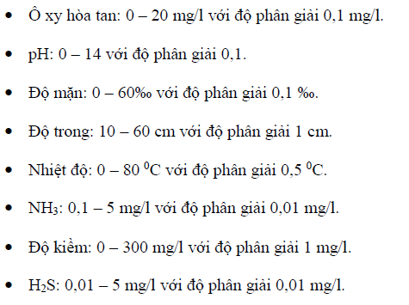
6. KẾT LUẬN
1. Kết quả thực hiện
Thiết kế phần cứng và điều khiển cũng như xây dựng lưu đồ giải thuật điều khiển chung cho cả hệ thống.
Thu thập được các thông số của môi trường nước nuôi tôm (Nhiệt độ, pH, độ mặn, nồng độ DO, H₂S, NH₃, độ kiềm, độ trong)
Hệ thống được điều khiển thông qua trang web trực quan, giám sát được các thông số của môi trường nước thông qua web có thể xem trên máy tính và thiết bị di động.

Slide 42

6. KẾT LUẬN
2. Phương hướng phát triển
Phát triển theo module hóa các chức năng đo.
Khả năng tự chuẩn đoán của hệ thống
Ứng dụng trí tuệ nhân tạo để phân tích môi trường nước.
Quan trắc các chỉ tiêu đầu vào (nước cấp), đầu ra (nước thải) của hệ thống.
Phần mềm giám sát hệ thống hỗ trợ các api cho các phần mềm khác.
Notes:
Những chức năng chưa thực hiện được trong phạm vi đề tài và định hướng phát triển trong tương lai

Slide 43
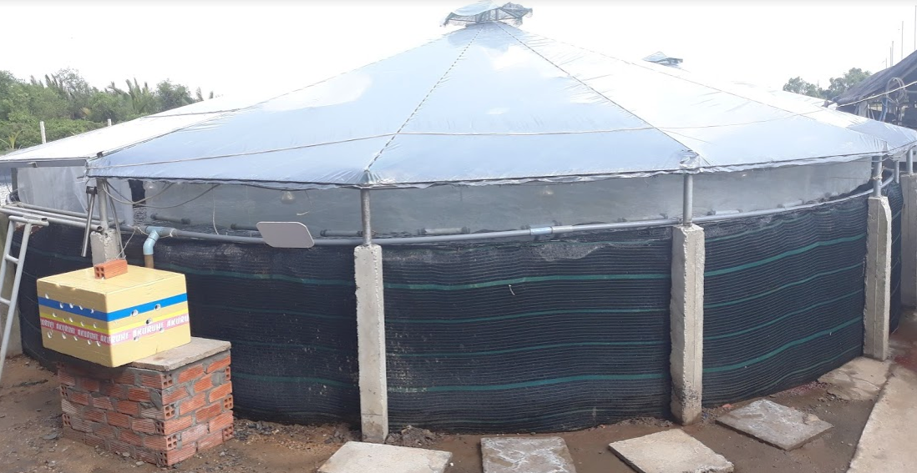

DEMO
HỆ THỐNG QUAN TRẮC
MÔI TRƯỜNG NƯỚC NUÔI TÔM
Trại Nuôi Tôm Thực Nghiệm
Xã Lý Nhơn, Huyện Cần Giờ, Tp. Hồ Chí Minh

Slide 44

THIẾT KẾ HỆ THỐNG QUAN TRẮC MÔI TRƯỜNG NƯỚC NUÔI TÔM
TRÊN CƠ SỞ ĐIỆN TOÁN ĐÁM MÂY

Slide 45
PHỤ LỤC
1. Kết quả thực hiện
Thu thập được các thông số của môi trường nước nuôi tôm (Nhiệt độ, pH, độ mặn, nồng độ DO, H₂S, NH₃, độ kiềm, độ trong)

Slide 46
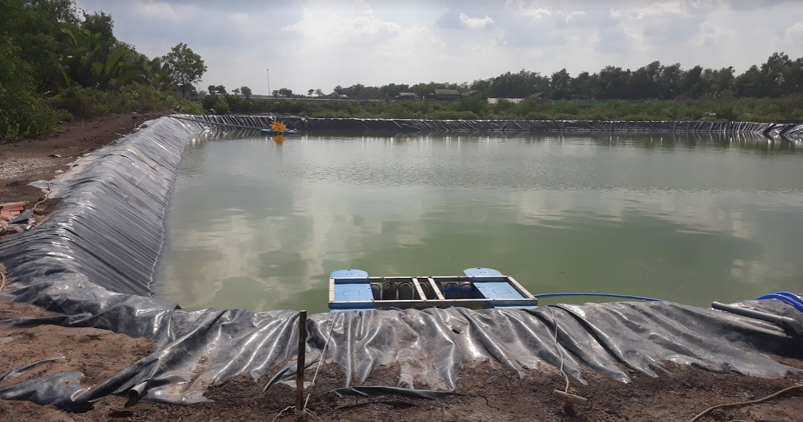

Slide 47
